Slide 1
Intelligent Decision Support Systems
การใช้งานในอุตสาหกรรม

Slide 2
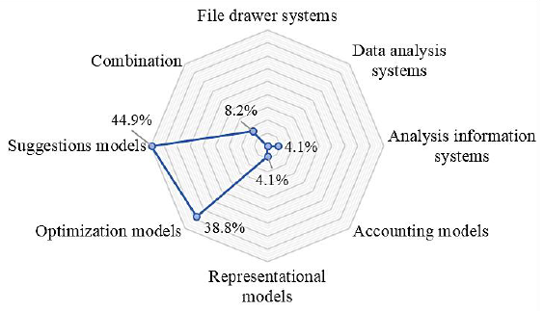
แนวโน้มการวิจัย
Alter (1980) DSS classification
Notes:
Hasan, M. S., Ebrahim, Z., Mahmood, W. H. W., & Ab Rahman, M. N. (2017). Decision support system classification and its application in manufacturing sector: A review. Jurnal Teknologi, 79(1).

Slide 3
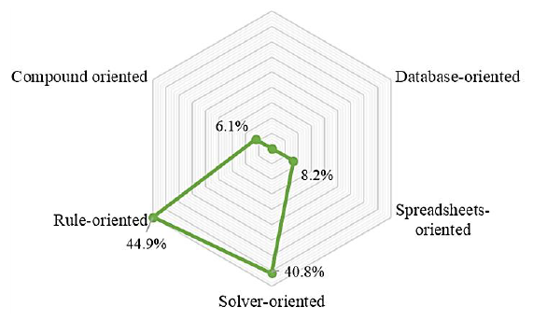
แนวโน้มการวิจัย
Holsapple & Whinston (1996) DSS classification
Notes:
Hasan, M. S., Ebrahim, Z., Mahmood, W. H. W., & Ab Rahman, M. N. (2017). Decision support system classification and its application in manufacturing sector: A review. Jurnal Teknologi, 79(1).

Slide 4
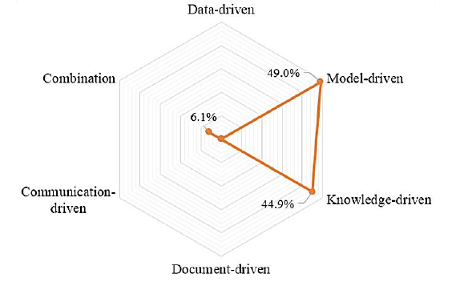
แนวโน้มการวิจัย
Power (2004) DSS classification
Notes:
Hasan, M. S., Ebrahim, Z., Mahmood, W. H. W., & Ab Rahman, M. N. (2017). Decision support system classification and its application in manufacturing sector: A review. Jurnal Teknologi, 79(1).

Slide 5
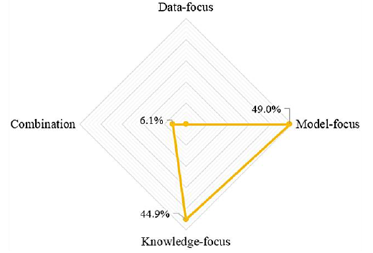
แนวโน้มการวิจัย
DSS focus-area classification
Notes:
Hasan, M. S., Ebrahim, Z., Mahmood, W. H. W., & Ab Rahman, M. N. (2017). Decision support system classification and its application in manufacturing sector: A review. Jurnal Teknologi, 79(1).

Slide 6
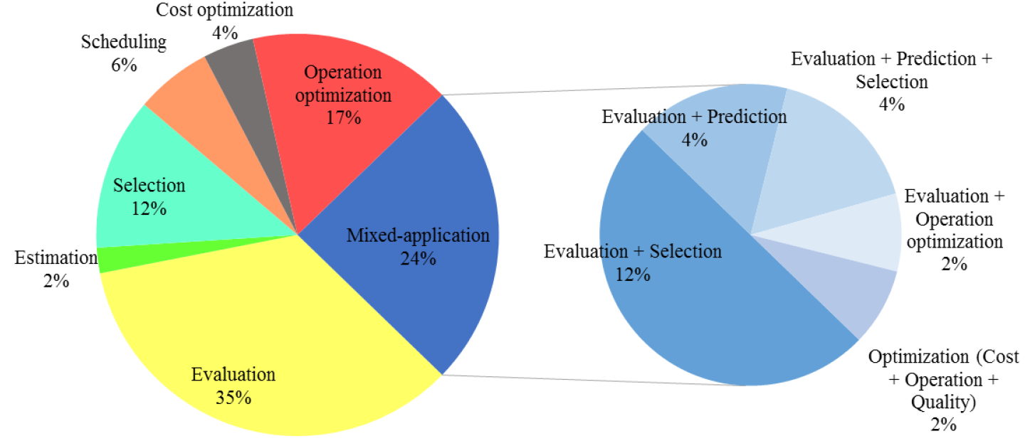
การใช้งาน DSS ในการผลิต
In manufacturing industry
In mixed application
Notes:
Hasan, M. S., Ebrahim, Z., Mahmood, W. H. W., & Ab Rahman, M. N. (2017). Decision support system classification and its application in manufacturing sector: A review. Jurnal Teknologi, 79(1).

Slide 7
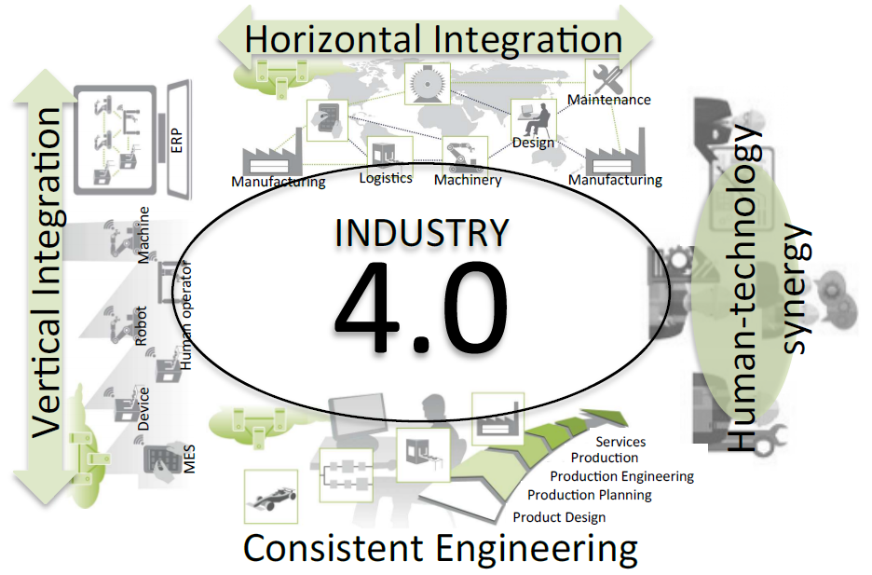
การสนับสนุนการตัดสินใจสำหรับอุตสาหกรรม 4.0
Notes:
Marques, M., Agostinho, C., Zacharewicz, G., & Jardim-Gonçalves, R. (2017). Decentralized decision support for intelligent manufacturing in Industry 4.0. Journal of Ambient Intelligence and Smart Environments, 9(3), 299-313.

Slide 8
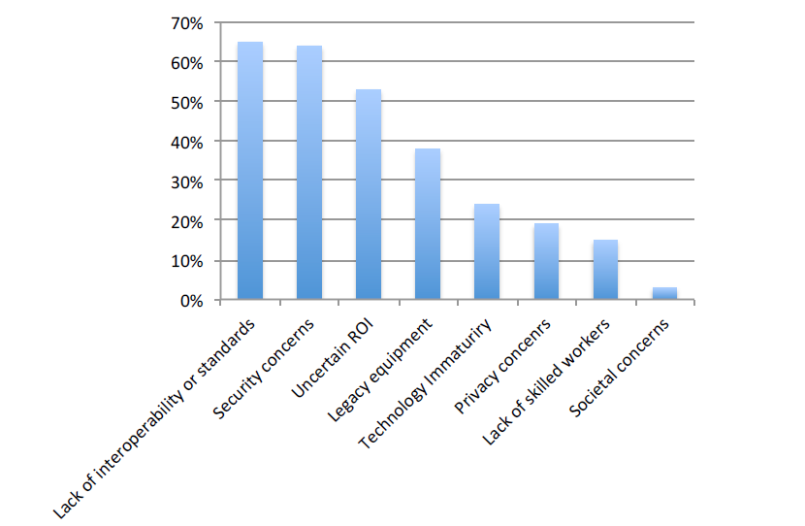
การสนับสนุนการตัดสินใจสำหรับอุตสาหกรรม 4.0
อุปสรรคสำคัญสำหรับการแปลงเป็นดิจิทัลทางอุตสาหกรรม
Notes:
Marques, M., Agostinho, C., Zacharewicz, G., & Jardim-Gonçalves, R. (2017). Decentralized decision support for intelligent manufacturing in Industry 4.0. Journal of Ambient Intelligence and Smart Environments, 9(3), 299-313.

Slide 9
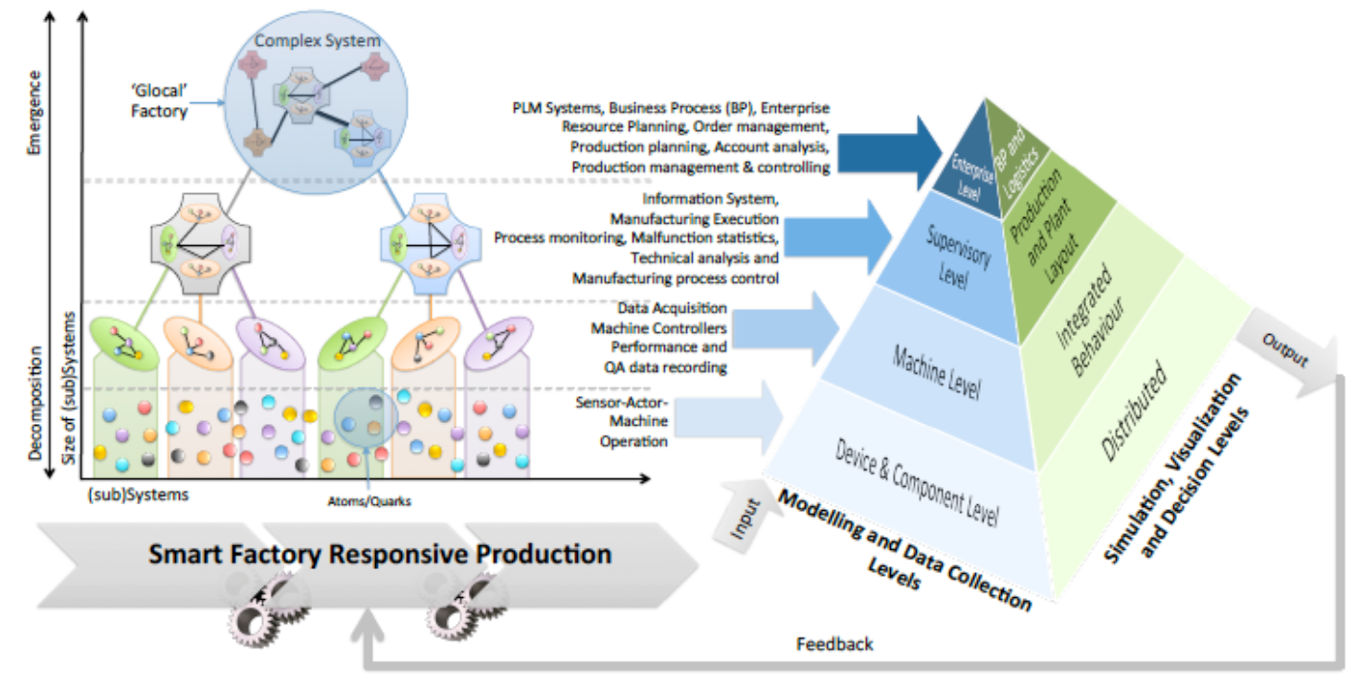
การสนับสนุนการตัดสินใจสำหรับอุตสาหกรรม 4.0
พฤติกรรมฉุกเฉินและการจำลองเสมือนพีระมิดอัตโนมัติ: การเปรียบเทียบ
Notes:
Marques, M., Agostinho, C., Zacharewicz, G., & Jardim-Gonçalves, R. (2017). Decentralized decision support for intelligent manufacturing in Industry 4.0. Journal of Ambient Intelligence and Smart Environments, 9(3), 299-313.

Slide 10
การสนับสนุนการตัดสินใจสำหรับการบูรณาการแนวตั้ง
กำหนดนโยบายที่มีประสิทธิภาพในการบำรุงรักษาเชิงคาดการณ์ ป้องกัน และแก้ไข ในแง่ของการคาดการณ์ความต้องการอะไหล่และการประสานงานผู้มีส่วนได้ส่วนเสียในห่วงโซ่อุปทาน;
ตอบสนองได้เร็วขึ้นต่อความล้มเหลวของชิ้นส่วนอะไหล่เนื่องจากการมองไม่เห็นตัวบ่งชี้และสถานะการทำงานของอุปกรณ์;
การหยุดทำงานของการผลิตลดลงและสูญเสียผลกำไรเนื่องจากความล้มเหลวของชิ้นส่วนอะไหล่ในสินทรัพย์ทุนที่มีมูลค่าสูงในอุตสาหกรรม
Notes:
Marques, M., Agostinho, C., Zacharewicz, G., & Jardim-Gonçalves, R. (2017). Decentralized decision support for intelligent manufacturing in Industry 4.0. Journal of Ambient Intelligence and Smart Environments, 9(3), 299-313.

Slide 11
การสนับสนุนการตัดสินใจสำหรับการบูรณาการแนวนอน
การตรวจหาโอกาสในการทำงานร่วมกันทางธุรกิจที่เหมาะสมที่สุด (ในรูปแบบ B2B) ในโครงการของลูกค้าทั่วไป;
เสริมสร้างระบบความมุ่งมั่นทั่วไปสำหรับโครงการของลูกค้าในรูปแบบการทำงานร่วมกัน;
การพัฒนาเครื่องมือและกลไกการตอบสนองที่ช่วยในการติดตามและประเมินการร่วมกันของการดำเนินการตามใบสั่งผลิตเมื่อเทียบกับภาระผูกพันของลูกค้าในพื้นทิ่ผลิตที่ทำงานร่วมกัน
Notes:
Marques, M., Agostinho, C., Zacharewicz, G., & Jardim-Gonçalves, R. (2017). Decentralized decision support for intelligent manufacturing in Industry 4.0. Journal of Ambient Intelligence and Smart Environments, 9(3), 299-313.

Slide 12
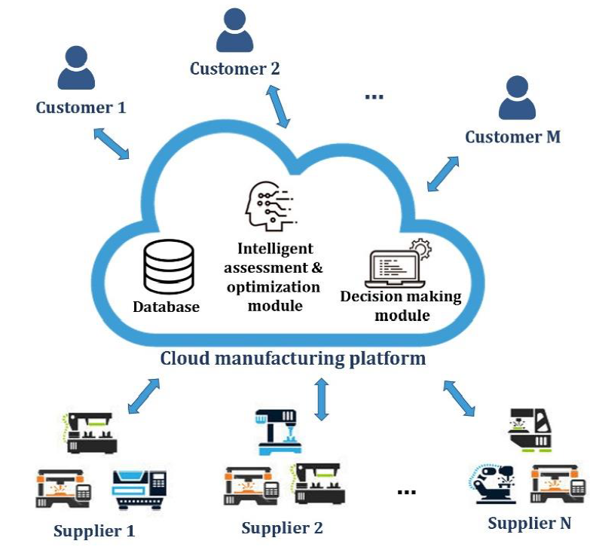
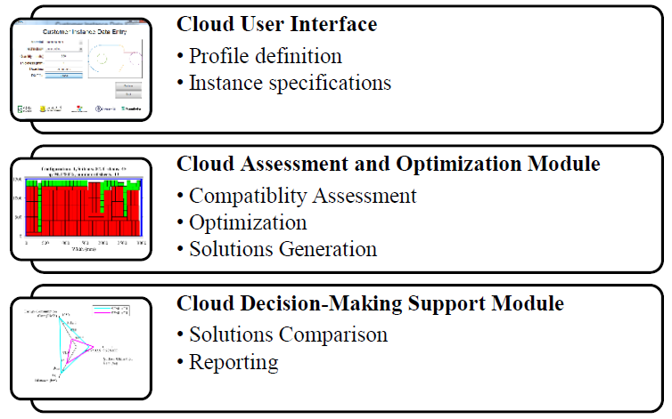
กรณีศึกษา
การแบ่งปันทรัพยากร ในเครือข่ายการผลิตอัจฉริยะ
Cloud platform modules and tasks
Notes:
Simeone, A., Caggiano, A., Boun, L., & Deng, B. (2019). Intelligent cloud manufacturing platform for efficient resource sharing in smart manufacturing networks. Procedia CIRP, 79, 233-238.

Slide 13
กรณีศึกษา
ระบบต้นแบบที่มีหน่วยการติดตามระยะไกลและการจัดตารางการผลิต
สถาปัตยกรรมสามารถทำได้โดยการช่วยเหลือการจัดการการผลิตในการติดตามความคืบหน้าการผลิตของคำสั่งซื้อของลูกค้าแต่ละรายและมอบหมายการผลิตสำหรับแต่ละคำสั่งซื้อให้กับหน่วยการผลิตที่เหมาะสมตามเวลาจริง.
ผู้ผลิตได้รับคำสั่งผลิตต่าง ๆ จากลูกค้าที่แตกต่างกัน กลุ่มของใบสั่งผลิตแต่ละกลุ่มที่มีวันครบกำหนดเดียวกันจากลูกค้ารายเดียวกันจะเรียกว่าเป็นกลุ่มคำสั่งซื้อ หลังจากที่ลูกค้ายืนยันคำสั่งซื้อของกลุ่มคำสั่งซื้อแล้วผู้ผลิตจำเป็นต้องซื้อวัตถุดิบจากซัพพลายเออร์วัสดุตามความต้องการวัสดุของคำสั่งซื้อของลูกค้า
Notes:
Guo, Z. (2016). An RFID-and Cloud-Based Intelligent Decision Support System Architecture for Production Tracking and Scheduling. In Intelligent Decision-making Models for Production and Retail Operations (pp. 233-260). Springer, Berlin, Heidelberg.

Slide 14
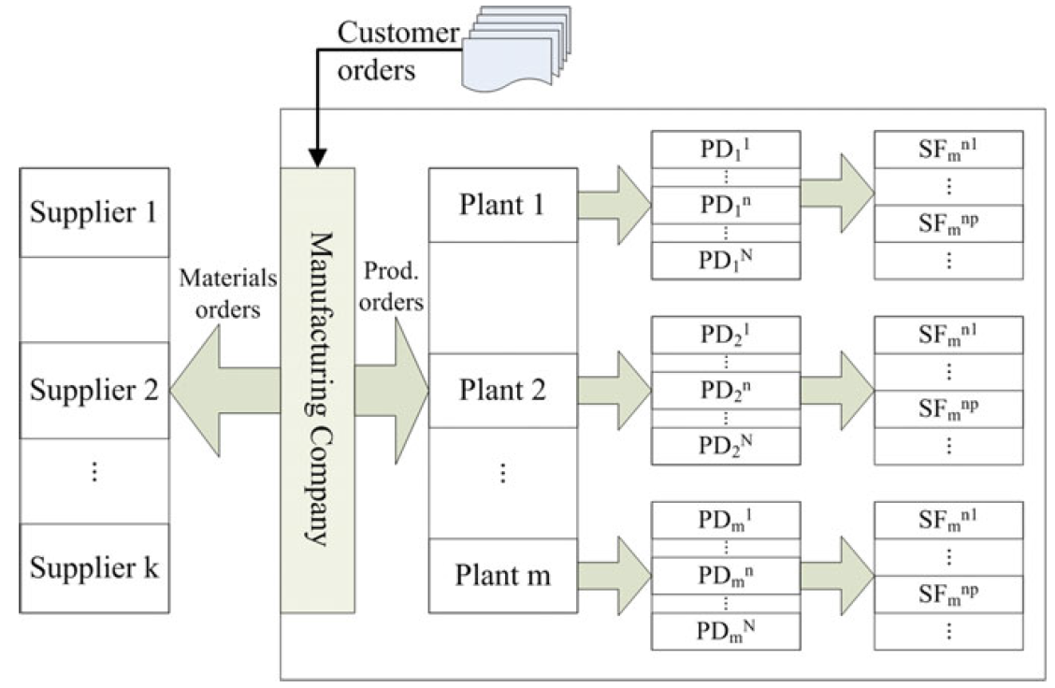
กรณีศึกษา
ผังงานการจัดสรรงานการผลิตหลังจากได้รับคำสั่งซื้อจากลูกค้า
Notes:
Guo, Z. (2016). An RFID-and Cloud-Based Intelligent Decision Support System Architecture for Production Tracking and Scheduling. In Intelligent Decision-making Models for Production and Retail Operations (pp. 233-260). Springer, Berlin, Heidelberg.

Slide 15
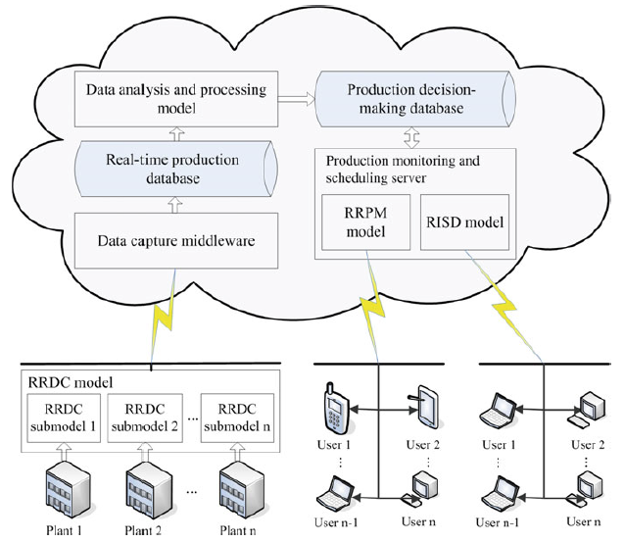
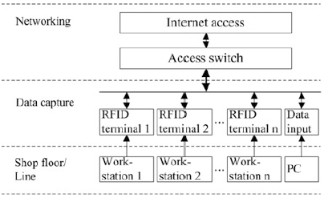
กรณีศึกษา
หน่วยย่อยของ RRDC ติดตั้งในพื้นผลิตหรือสายการประกอบ
สถาปัตยกรรม RCIDSS
Notes:
Guo, Z. (2016). An RFID-and Cloud-Based Intelligent Decision Support System Architecture for Production Tracking and Scheduling. In Intelligent Decision-making Models for Production and Retail Operations (pp. 233-260). Springer, Berlin, Heidelberg.

